Slide 1
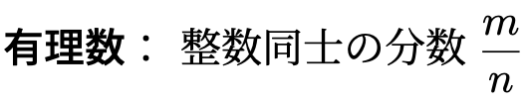
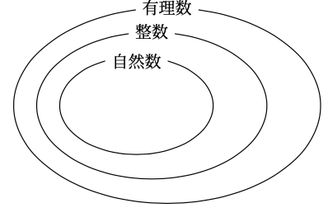

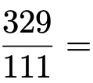

高校数学 I
数と式「有理数」

Slide 2
今回の学習目標
自然数、整数、有理数が区別できる
分数↔︎小数の変換ができる
循環小数の表し方

Slide 3
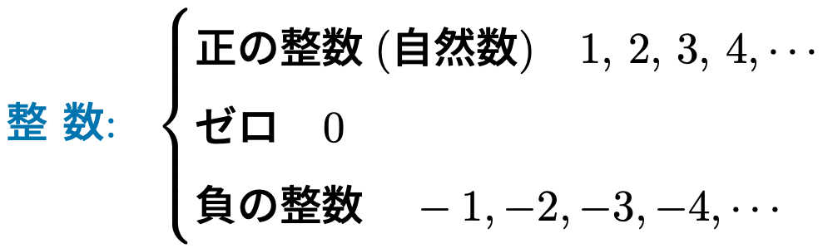



Slide 4
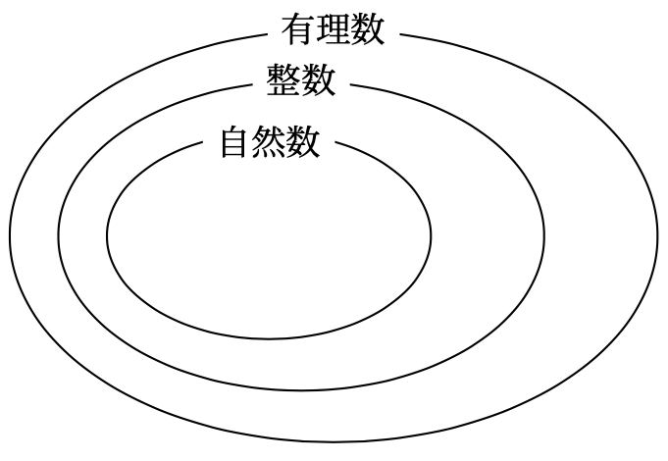
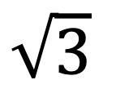

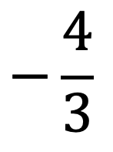


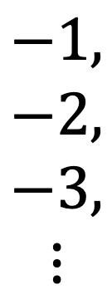

$$\frac{1}{2}$$
$$\sqrt{3}$$
$$0,$$
$$−1,$$
$$−2,$$
$$−3,$$
$$⋮$$
$$π$$
$$−\frac{4}{3}$$
$$1,2,3,⋯$$

Slide 5
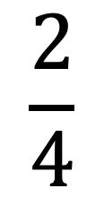
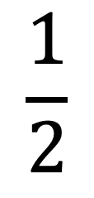
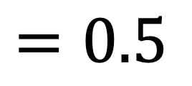
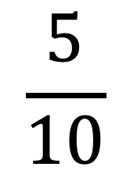
既約分数
これ以上もう約分できない状態の分数
$$\frac{1}{2}$$
$$\frac{2}{4}$$
$$\frac{5}{10}$$
$$=0.5$$
既約分数

Slide 6
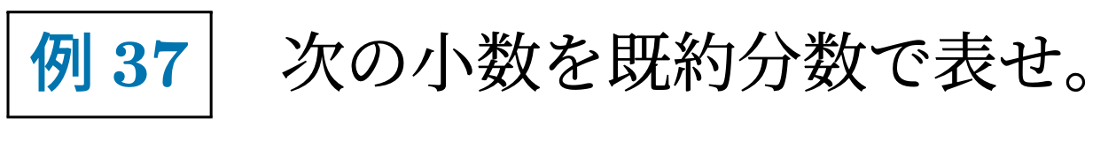
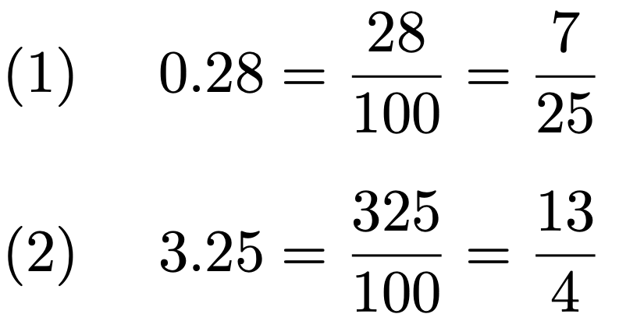

Slide 7

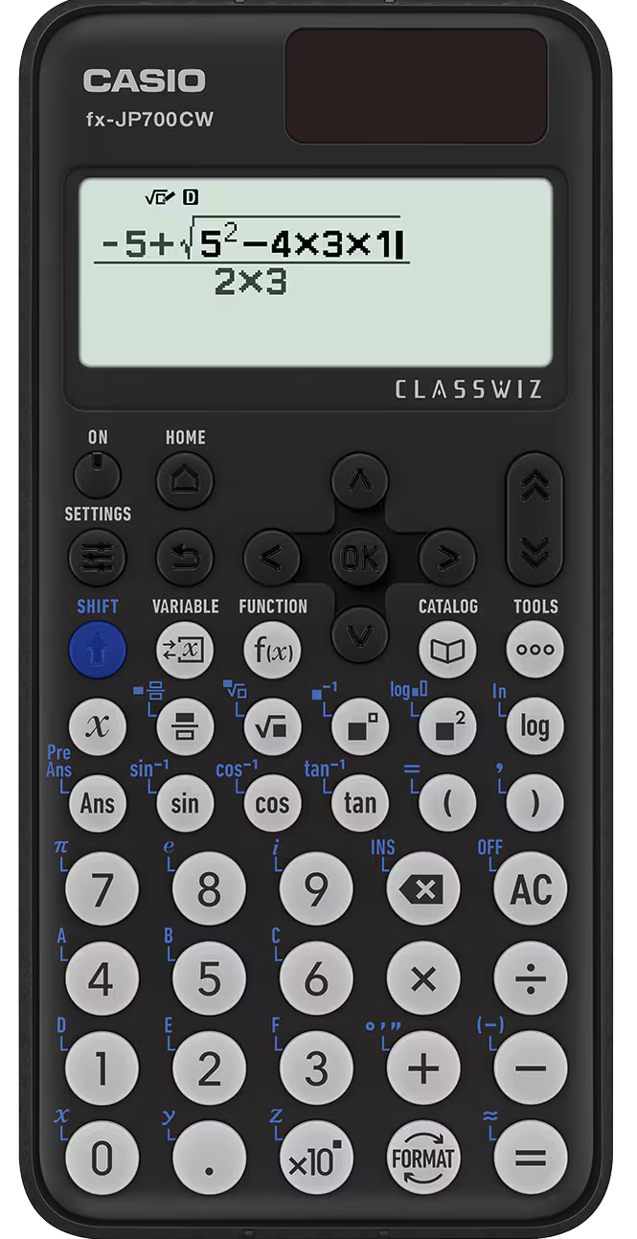
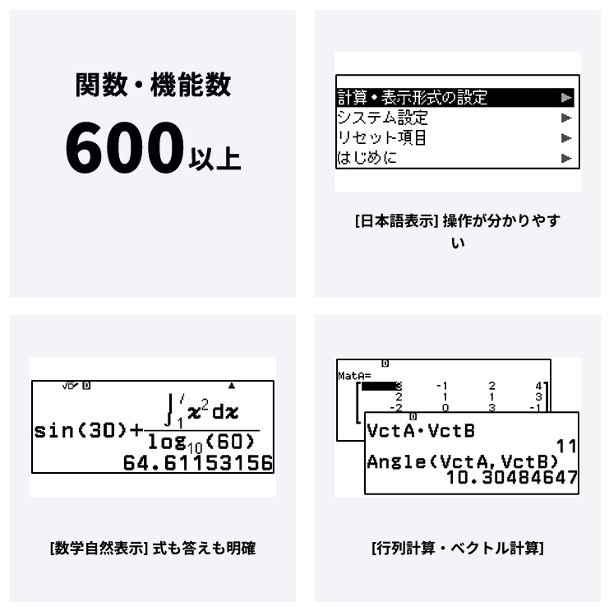
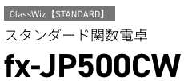



Slide 8
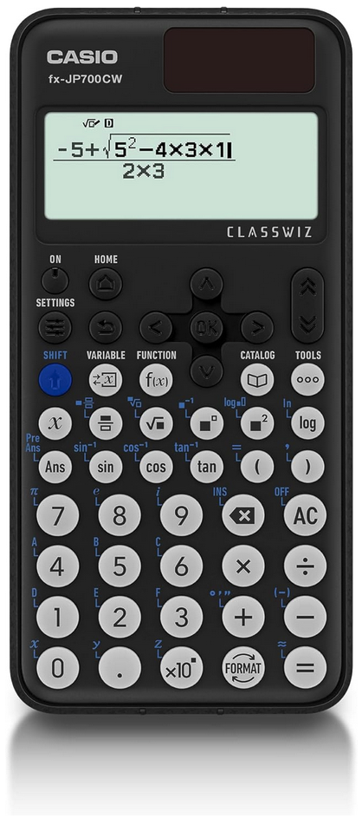

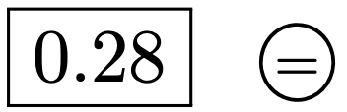

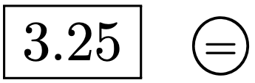

Slide 9



ビデオを止めて問題を解こう

Slide 10
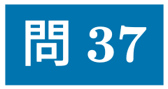
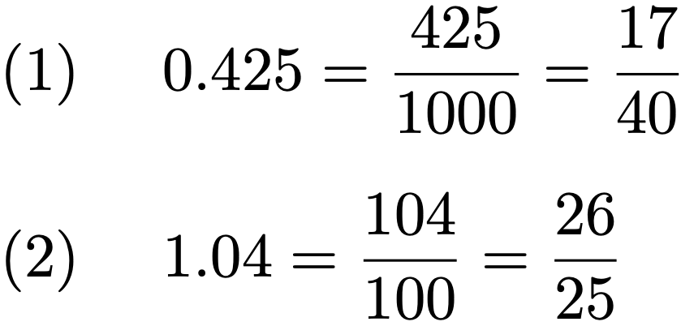

Slide 11
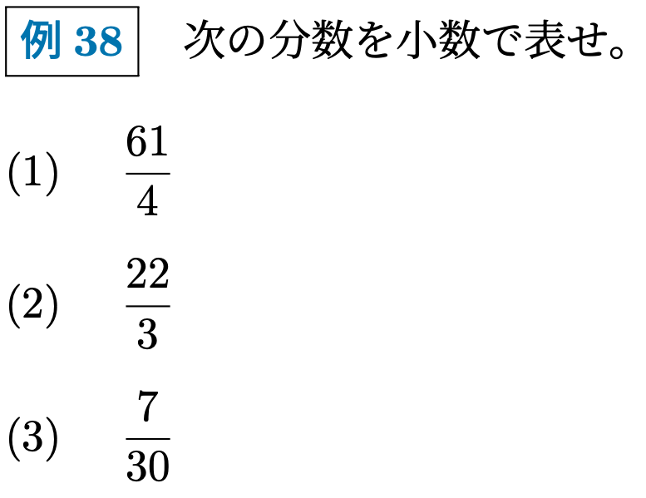
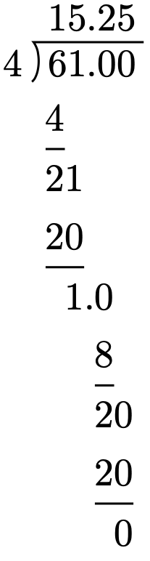


Slide 12
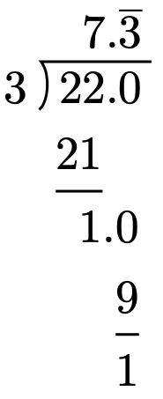


Slide 13

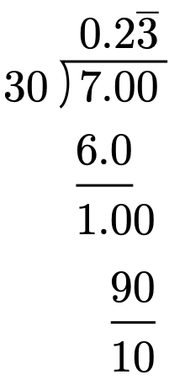


Slide 14
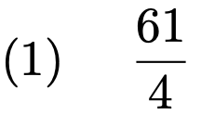






Slide 15
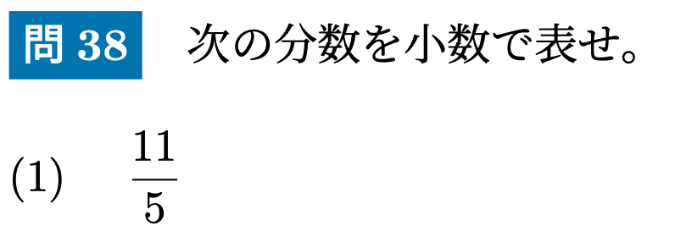
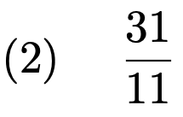
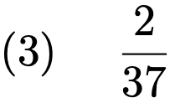
ビデオを止めて問題を解こう

Slide 16
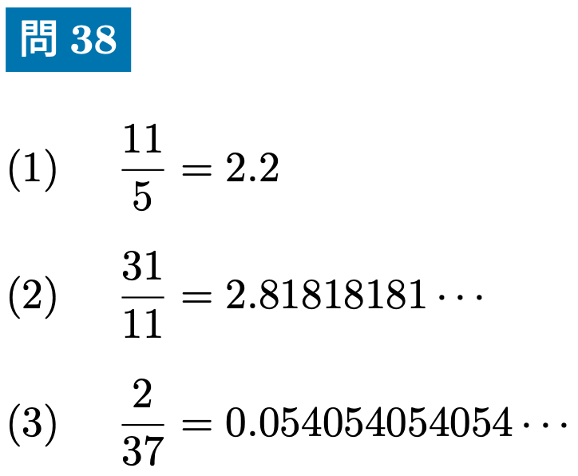

Slide 17
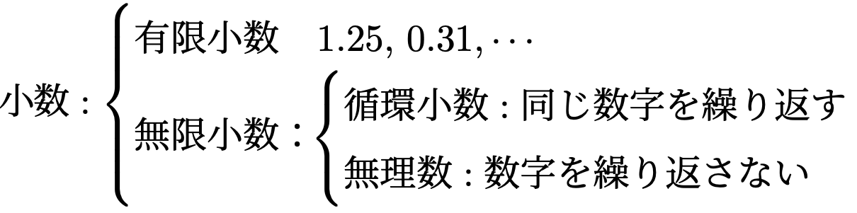
分数を小数に直した場合、
「有限小数」か「循環小数」になる。

Slide 18
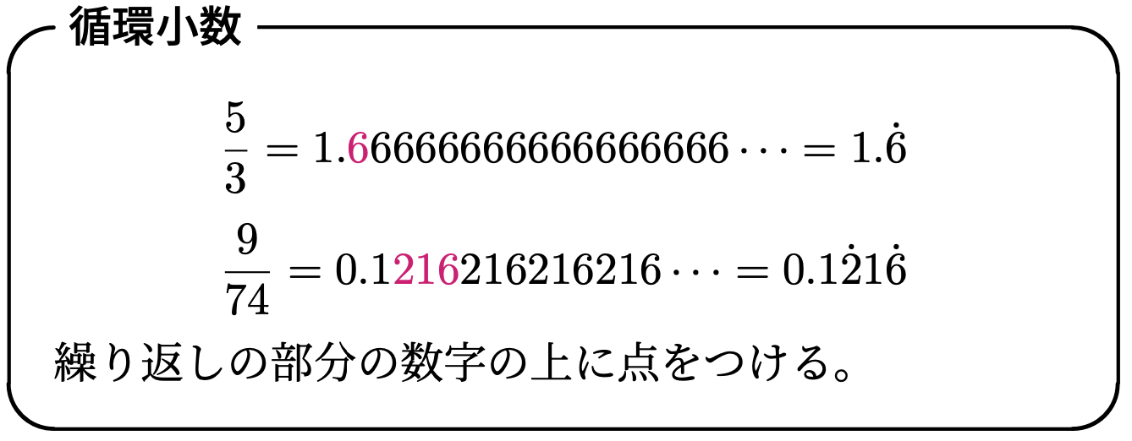
↓
↓
↓

Slide 19
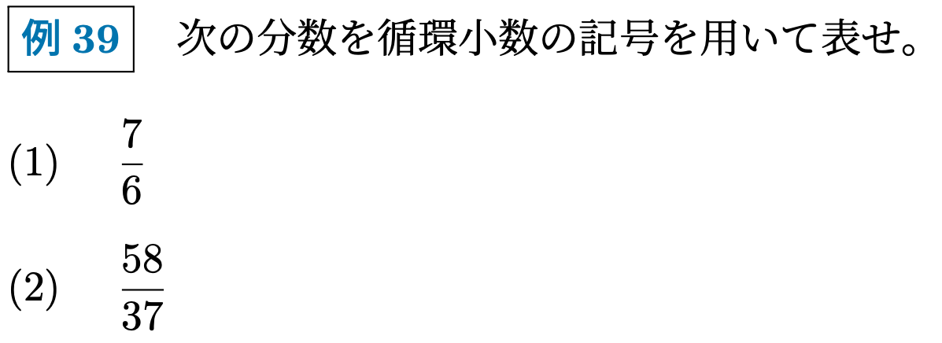








Slide 20
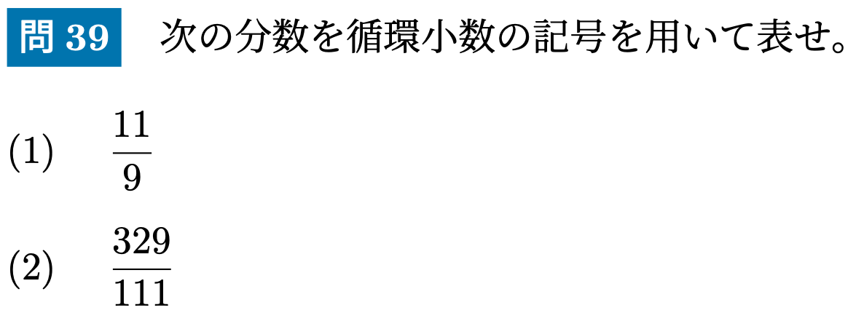
ビデオを止めて問題を解こう

Slide 21



Slide 22
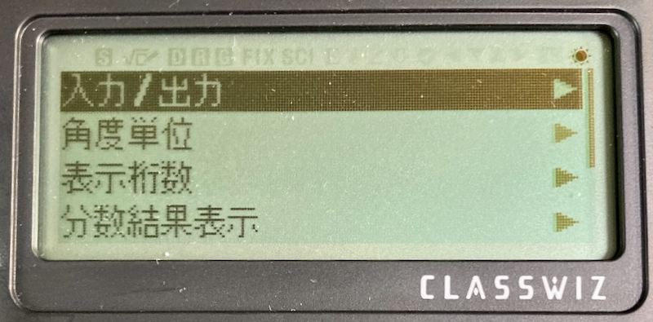
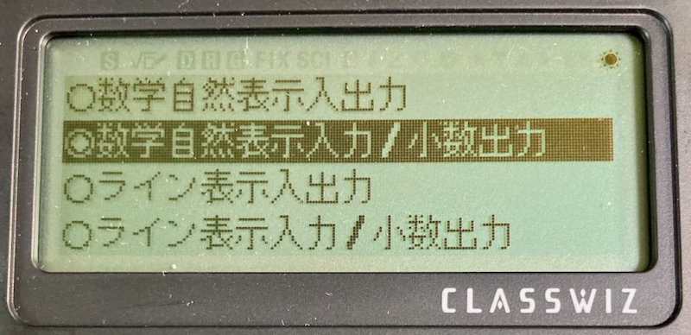
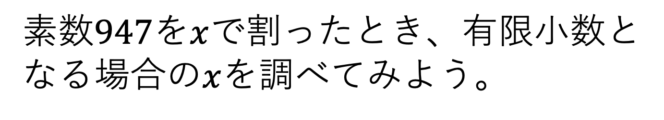
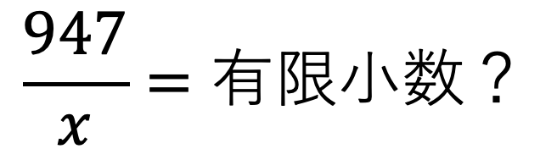
実験してみよう
素数$947$を$x$で割ったとき、有限小数となる場合の$x$を調べてみよう。
$$\frac{947}{x}=有限小数？$$
SETTING

Slide 23
















$$947÷2=473.5$$
有限小数
$$947÷10=94.7$$
有限小数
$$947÷11=78.91666⋯$$
$$947÷3=315.666⋯$$
循環小数
循環小数
$$947÷12=78.91666⋯$$
$$947÷4=473.5$$
有限小数
循環小数
$$947÷13=72.84615⋯$$
$$947÷5=189.4$$
有限小数
循環小数
$$947÷6=157.833⋯$$
循環小数
$$947÷14=67.64285⋯$$
循環小数
$$947÷7=135.285⋯$$
循環小数
$$947÷15=63.13333⋯$$
循環小数
$$947÷8=118.375$$
有限小数
$$947÷16=59.1875$$
有限小数
$$947÷9=105.222⋯$$
循環小数
$$947÷17=55.70588⋯$$
循環小数

Slide 24
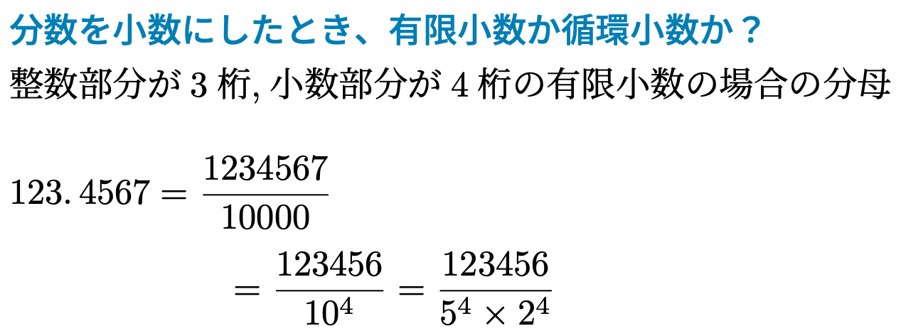

Slide 25
今回の学習目標
自然数、整数、有理数が区別できる
分数↔︎小数の変換ができる
循環小数の表し方

Slide 26
高校数学 I
数と式「有理数」

